Slide 1

平面与立体相交
一、平面体的截切
二、回转体的截切

Slide 2
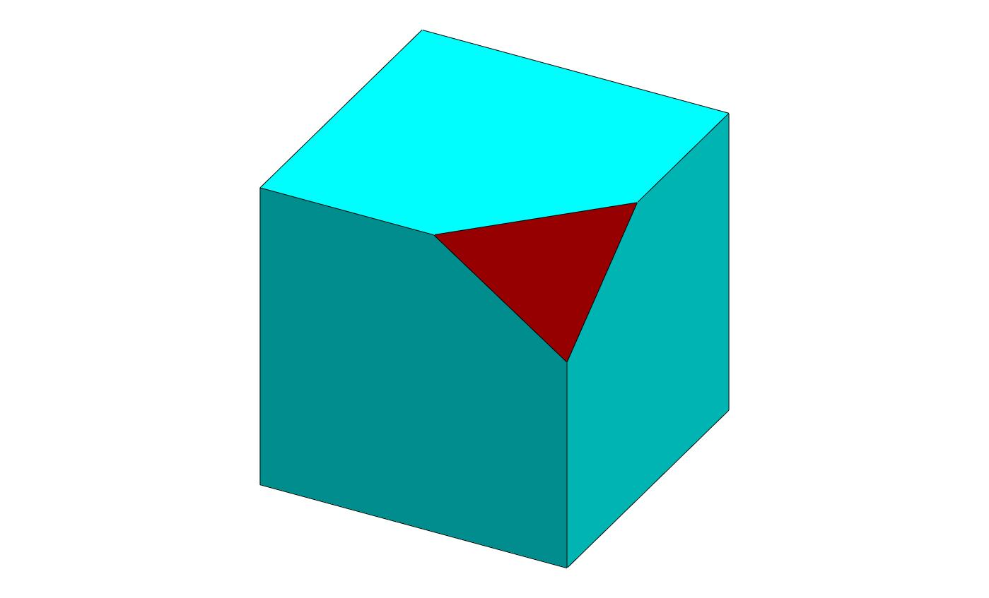
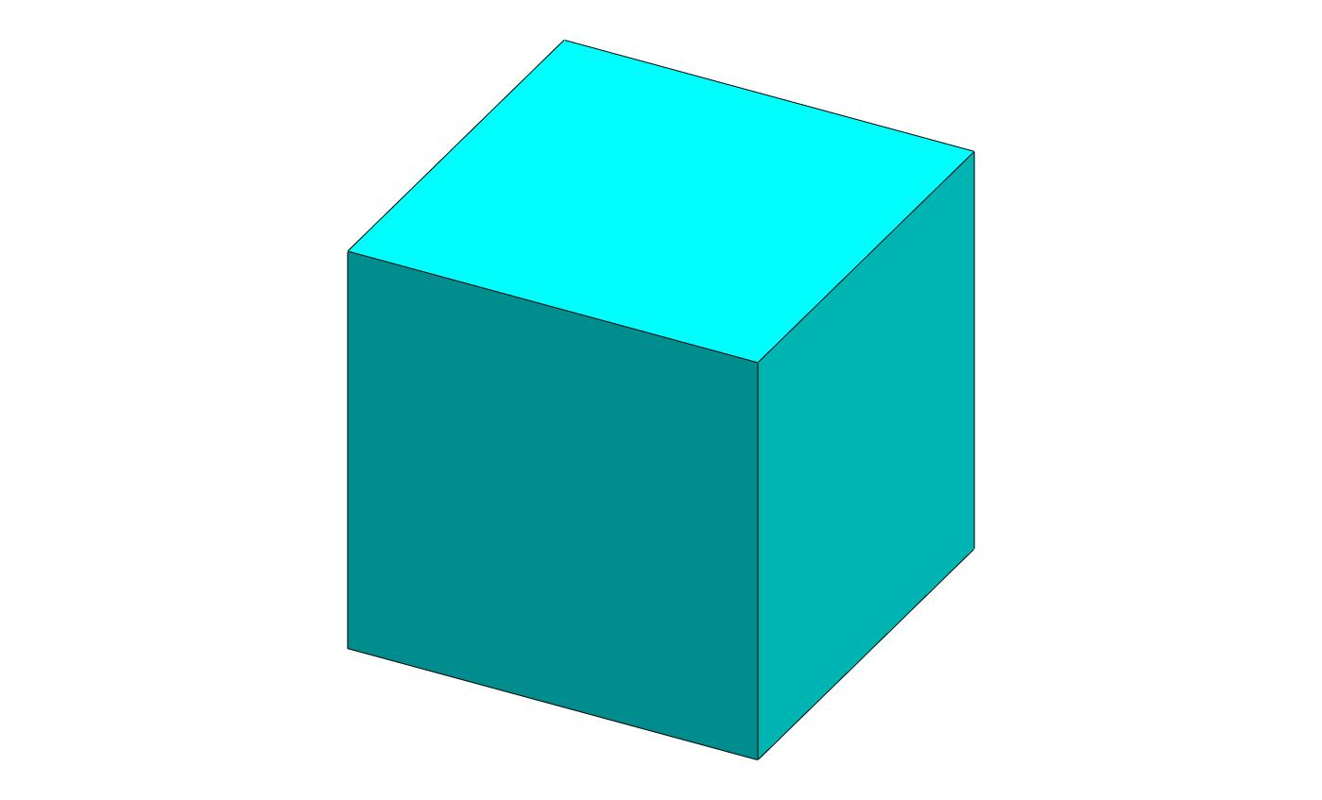
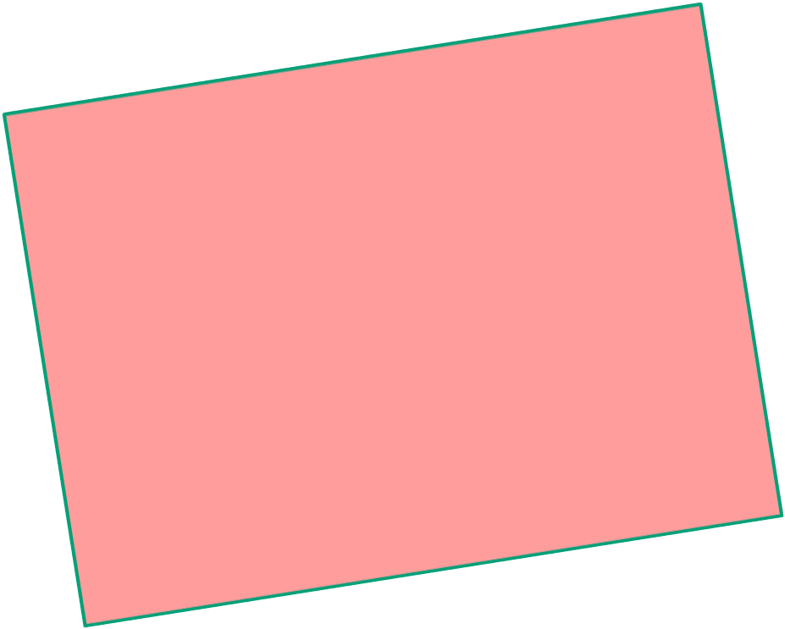
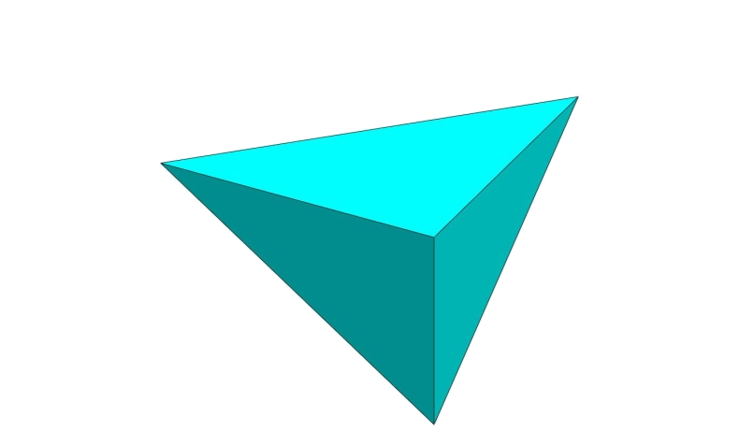
截切：用一个平面与立体相交，截去立体的一部分。

Slide 3
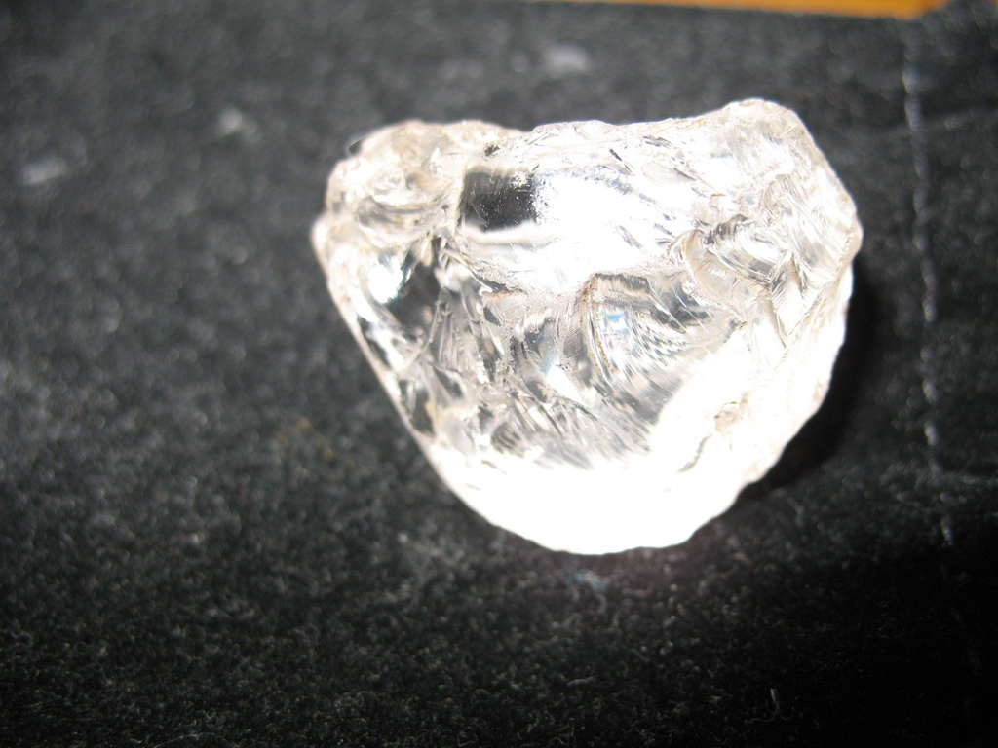

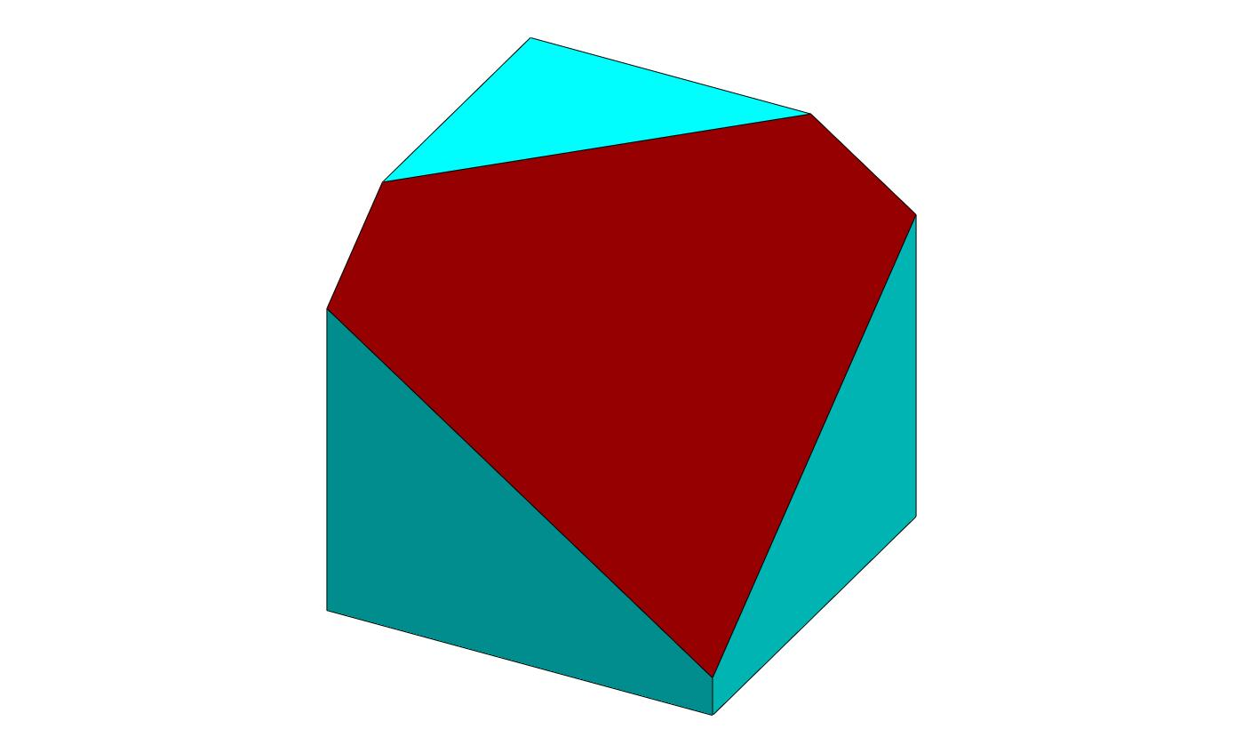
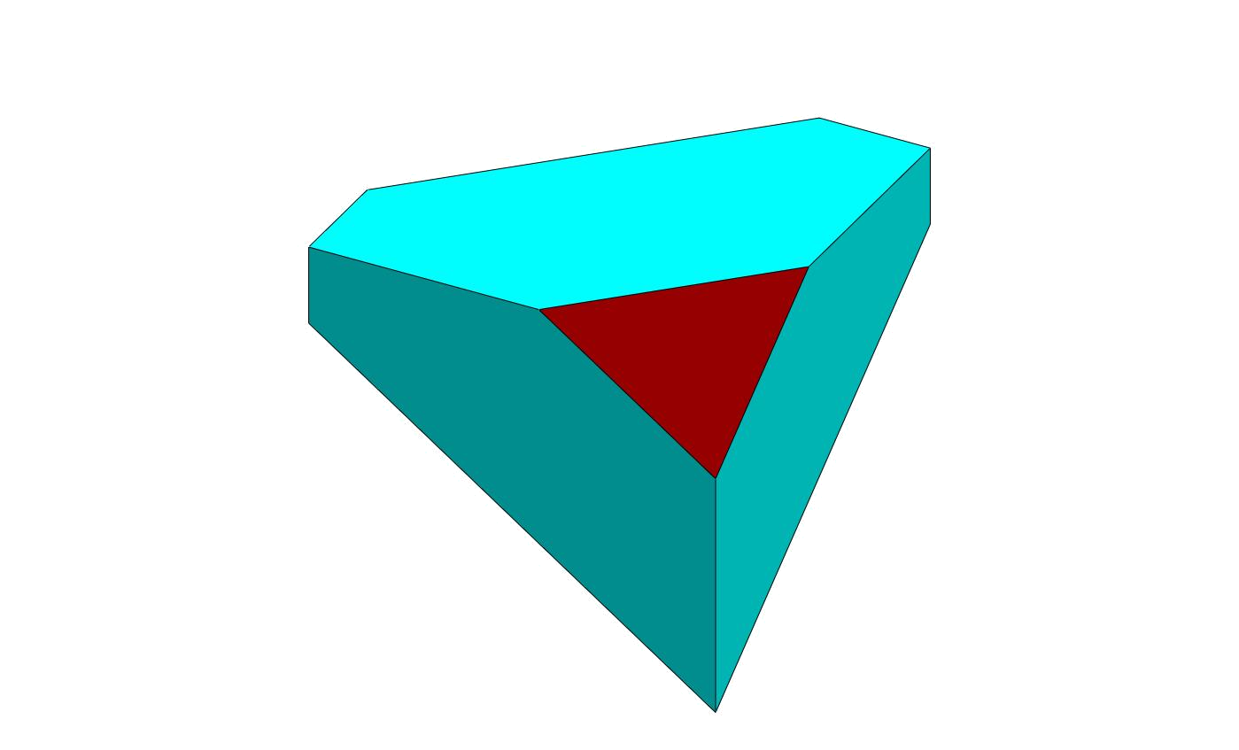
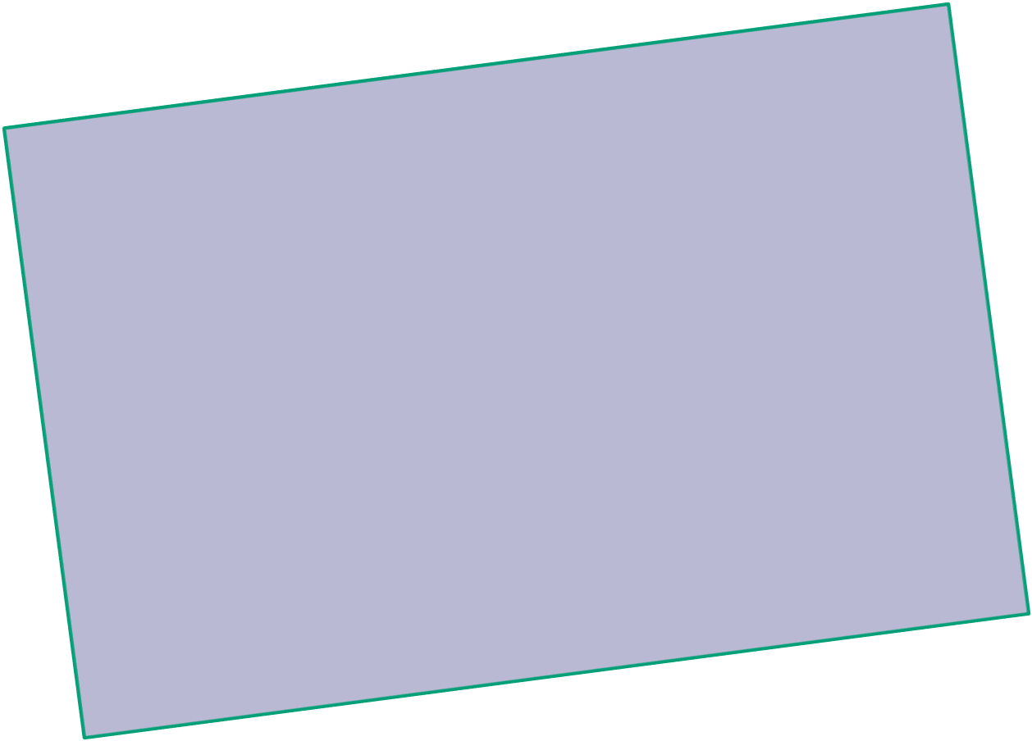
截切：用一个平面与立体相交，截去立体的一部分。

Slide 4








吉隆坡升喜廊

Slide 5



截平面
截交线
截断面
平面体截切
回转体截切
截平面∩立体表面 = 截交线（共有线）
截平面∩立体 = 截断面
截交线的形状：
• 形体的形状
• 截平面对形体的截切位置

Slide 6
一、平面体的截切
二、回转体的截切

Slide 7
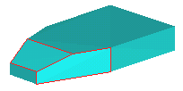



一、平面体的截切
截交线的特点:
• 封闭的平面多边形
求法:
• 边数处决于交线的数目
• 棱线法
• 公有性
• 棱面法
Notes:
提问特点，启发同学回答

Slide 8
例：求正四棱锥被截切后的俯视图和左视图。
细双点画线表示假想的轮廓
●
●
1′(2′)
2″
1″
1. 空间分析
2
2. 投影分析
3. 作图
1
4. 检查（截断面、补全棱线）

Slide 9
例:
四棱柱被截面 P、Q截切，求左视图
（3'）
4'
5'
3"
4"
5"
P
p'
p"
Q
q'
1'
（2'）
2"
1"
q"
7'
6'
7"
6"
2
3
p
1.空间分析
(7)
1
2.投影分析
求p"
求q"
q
3.作图
4
5(6)
4.检查:
类似形

Slide 10
一、平面体的截切
二、回转体的截切

Slide 11

二、回转体的截切
截交线的特点：
• 封闭的平面曲线组成
• 封闭的平面曲线和直线组成
• 封闭的平面多边形
• 公有性，截交线是截平面与回转体表面的共有点的连线

Slide 12
1.圆柱体的截切
截平面与圆柱面的截交线的形状取决于截平面与圆柱轴线的相对位置。
平行
垂直
倾斜
两平行直线
圆
椭圆

Slide 13
例：求左视图
1. 空间分析
●
●
2. 投影分析
3. 作图
●
4. 检查：
查轮廓线投影
●

Slide 14
例：求左视图

Slide 15
例：求左视图

Slide 16

讨论：
单边截切范围不同时的比较
结论：
圆柱面轮廓线有差别
分析、比较

Slide 17
思考：
单边截切与双边截切的比较
结论：
顶面投影有差别

Slide 18
例：求俯视图

Slide 19
例：求俯视图

Slide 20
分析、比较
面的三等关系不变

Slide 21
例：求左视图
求出回转体表面若干条素线与截平面的交点，然后连接而成。
●
●
●
●
●
●
●
1. 空间分析
●
2. 投影分析
3. 作图
先作特殊点
后作中间点
●
●
光滑连线
4.检查
轮廓线投影
●
●

Slide 22
椭圆的长、短轴方向发生改变。
45°
截平面与圆柱轴线成45°时

Slide 23
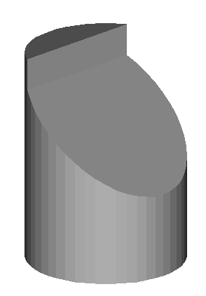
例：求左视图
例：求左视图
虚实分界点

Slide 24
2. 圆锥体的截切
根据截平面与圆锥轴线的相对位置不同，截交线有五种形状
α
α
α
α
θ
θ
θ
过锥顶
=90°
90°
α
θ＝α
0°
≤θ＜α
θ
＞ ＞
θ
两相交直线
圆
椭圆
抛物线
双曲线

Slide 25
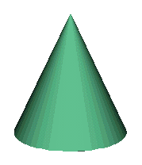
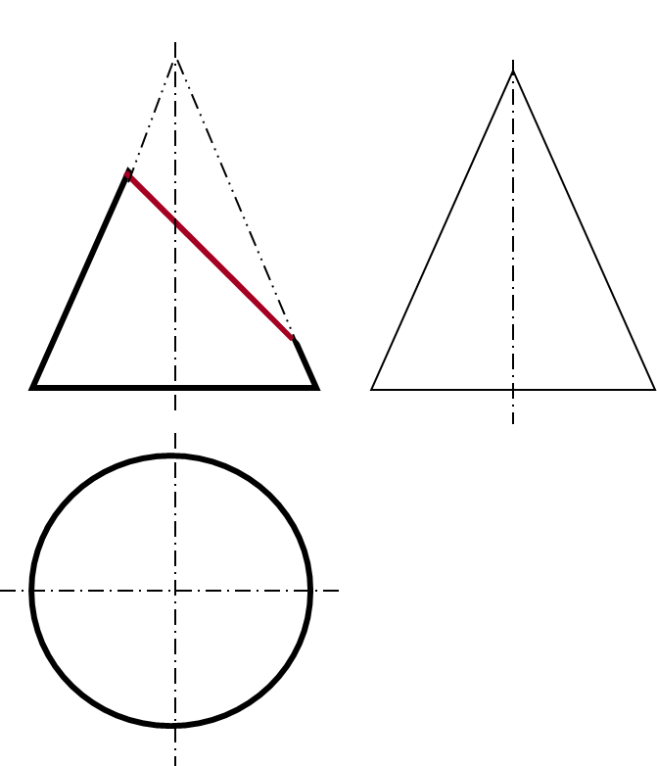
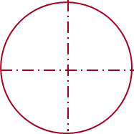
例 求截交线
是什么点？
椭圆短轴的投影
P
P
作图
空间分析
特殊点
中间点
光滑连接曲线
投影分析
检查
交线可见性

Slide 26
综合举例：
例：求作顶尖的俯视图
●
●
●
●
●
●
●
●
●
●
●
●
●
●
●
●
分析复合回转体由哪些基本回转体组成
分别求出每个基本回转体的截交线
依次连接各截交线

Slide 27
要点小结
截交线的本质
— 截平面与立体表面的共有点的集合
截交线的形状
取决于
立体的形状
截平面相对于立体的位置
截交线投影的形状取决于
截平面相对于投影面的位置

Slide 28
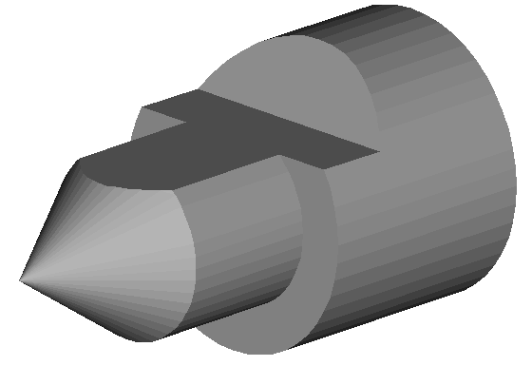
截平面与立体的相交形式
单体单面
基本形式
分别分析单面与
单体交线
单体多面
截平面与截平面
之间的交线分析
多体多面
体与体连接处的
交线分析

Slide 29
求截交线的基本方法
分析
截交线的空间形状分析
截交线的投影分析
作图
平面体
➲
棱线法/棱面法
回转体
➲
表面取点法
检查
类似形
“三等”关系（局部）
回转体轮廓线的投影

Slide 30
本周作业
P28：6；
P29：7；
P32：6；
P33：7；
【补】：9,10
下次:
立体与立体相交

